Slide 1
Audit Carrefour
Magasin: Yasminette
Le 04/12/2019
M Dhia Mechlaoui

Slide 2
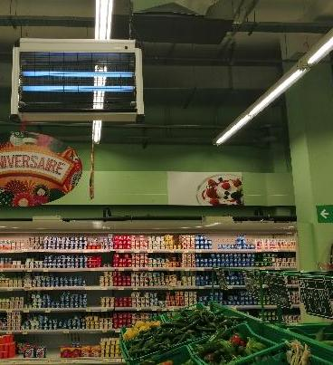
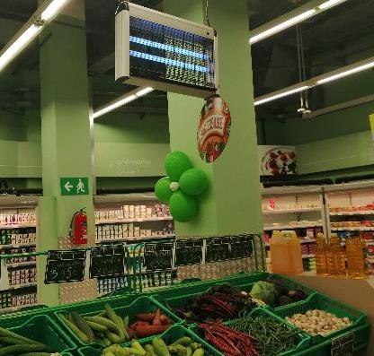
FLEG: revoir l’emplacement des deux DEIVs, ces derniers étaient installés au dessus du présentoir.

Slide 3
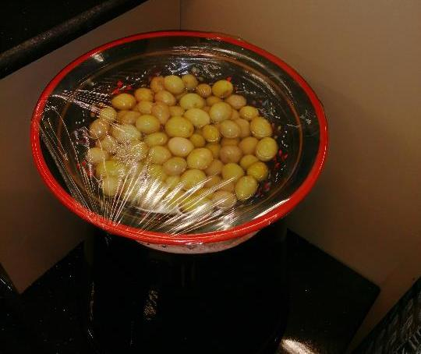
Olives et épices: manque de louches pour certains récipients.

Slide 4
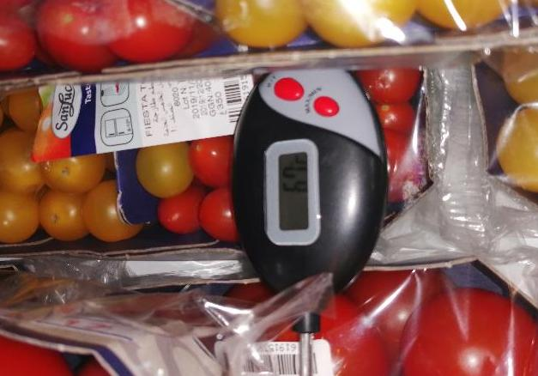
FLEG: les tomates cerises et framboise emballés étaient stockés à une température de 6,7°C, le fournisseur (Sanlucar) exige une température de 4°C.

Slide 5
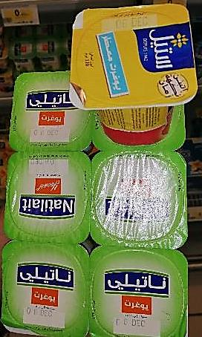
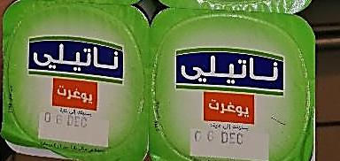
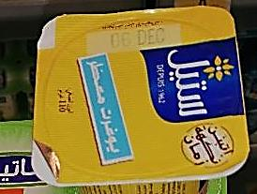
PLS: 7 pots de yaourts n’étaient pas retirés du rayon.

Slide 6
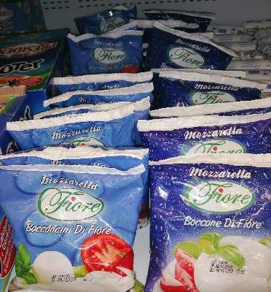
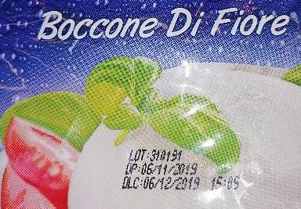
PLS: un lot entier exposé de « Mozzarella, Fiore » n’était pas retiré.

Slide 7
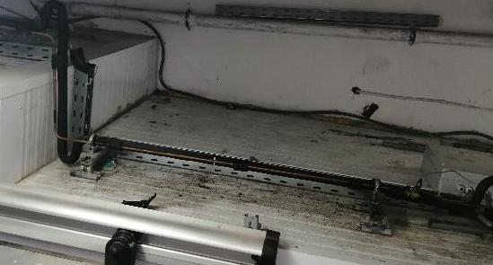
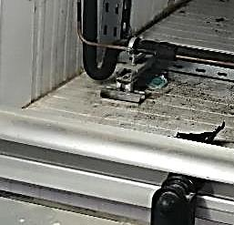
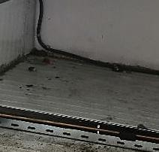
Des appâts libres étaient jetés sur les chambres froides.

